Slide 1
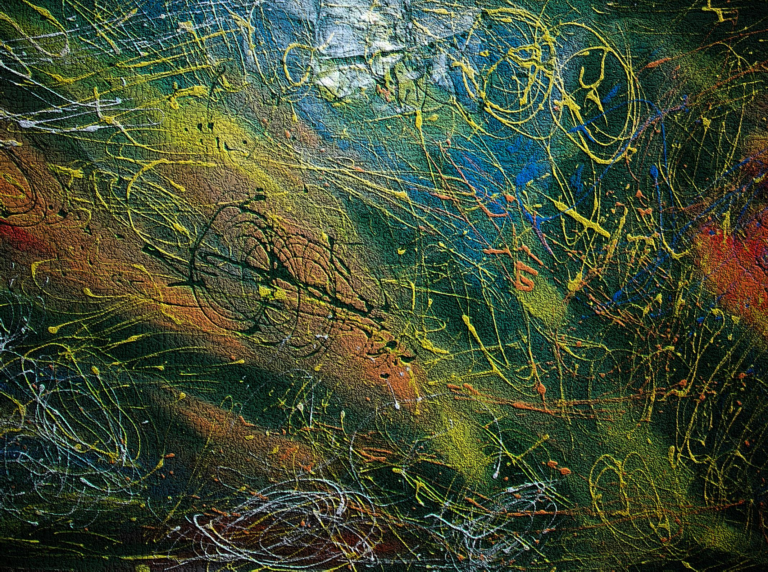


 |  |  | Obchodní akademie a Střední odborná škola, gen. F. Fajtla, Louny, p. o. Osvoboditelů 380, Louny
Číslo projektu | CZ.1.07/1.5.00/34.0052 | Číslo sady |  | 25 |  | Číslo DUM | 3.2_25_08
Předmět | Písmo
Tematický okruh | Vývoj písma 8 – Písma 19. a 20. století
Název materiálu | Písmo
Autor | Zuzana Koděrová
Datum tvorby | 27. 10. 2013 | Ročník |  |  | ARR 1
Anotace Žáci jsou v prezentaci seznámeni s vývojem písma, jeho použitím v historii lidstva a s odborným názvoslovím písma
Metodický pokyn: prezentace, výklad s pracovním listem pro žáky cílová skupina žáků: 16 – 19 let
Autorem materiálu a všech jeho částí, není-li uvedeno jinak, je Zuzana Koděrová.
Dostupné z Metodického portálu www.rvp.cz, ISSN: 1802-4785. Provozuje Národní ústav pro vzdělávání, školské poradenské zařízení a zařízení pro další vzdělávání pedagogických pracovníků (NÚV).“
©c.zuk

Slide 2
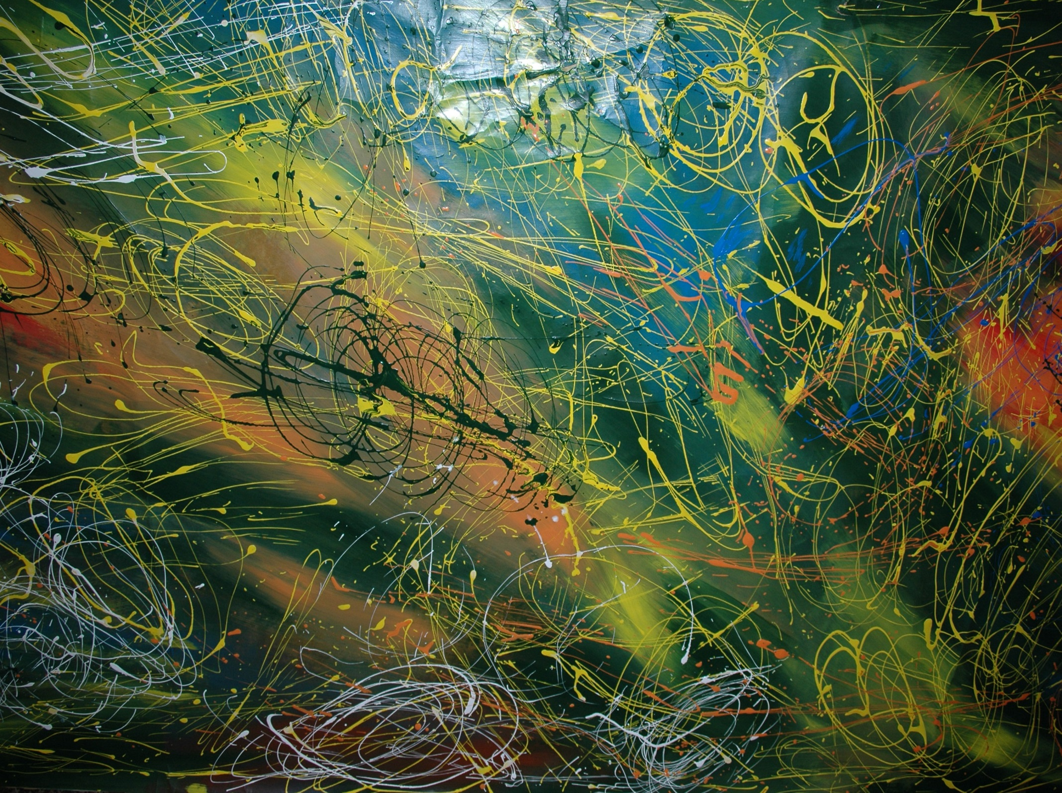
Písmo
©c.zuk

Slide 3
Vývoj písma 8
Písma 19. a 20. století
©c.zuk

Slide 4


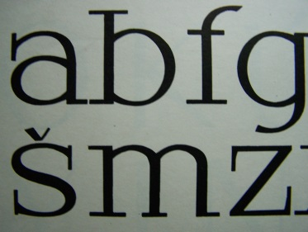
Klasicismus
Baroknímu zdobení knih udělal rázný konec nástup klasicismu.
Klasicismus volí jednoduché zlacené rámování, rovné linie a střídmost.
Klasicistní typografie vyvrcholila v díle parmského tiskaře Giambattisty Bodoniho (Ital)
rozvoj nových písem
Podle vzorů slohů a stylů vznikají různorodé nádherné typy abeced
Empírové písmo
ukázka abecedy „Bodoni“
Bodoniho typografie je bez jakékoliv výzdoby písma
HARRIS, David. Kaligrafie: nakl. Slovart 2004
Foto archiv autora
©c.zuk

Slide 5
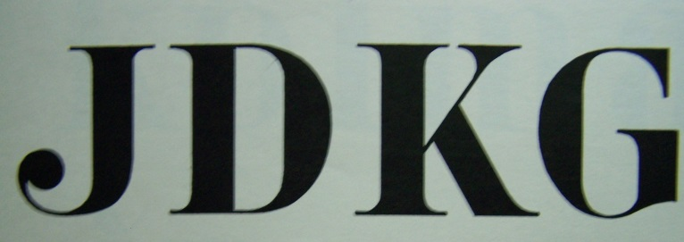
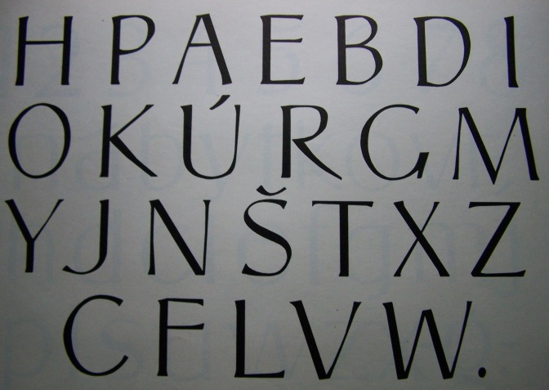
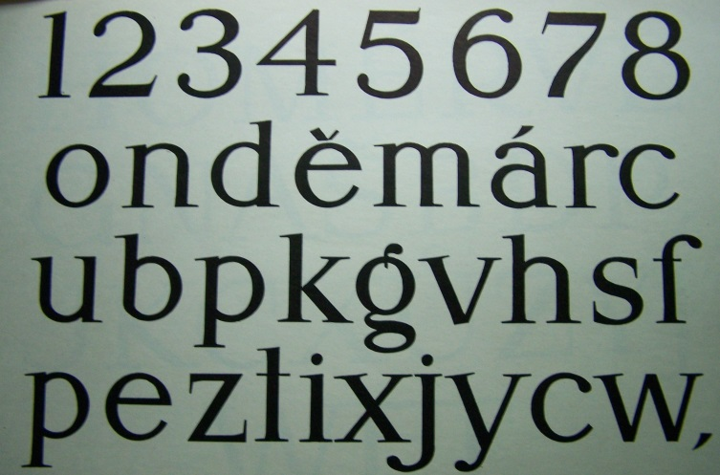
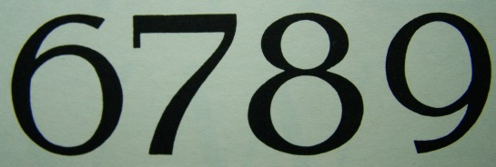

Vyvíjí se klasicistní (statická)
antikva, která uzavírá vývoj
antikvových písem do 20. století
Stínované empírové písmo
Foto archiv autora
Antikva
Antikva moderní
Foto archiv autora
Foto archiv autora
Antikva s rovnými patkami
Foto archiv autora
Antikva -číslice
Druhá polovina 19. století je provázena úpadkem vkusu výzdoby knih, plakátů a ostatních tiskových materiálů. Na vzhled písma působí hlavně styl doby,
ve kterém vzniká.
©c.zuk

Slide 6
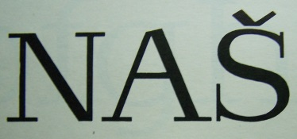
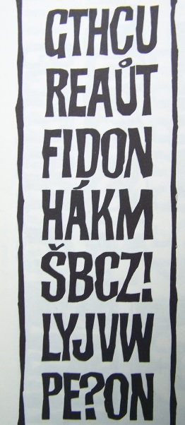
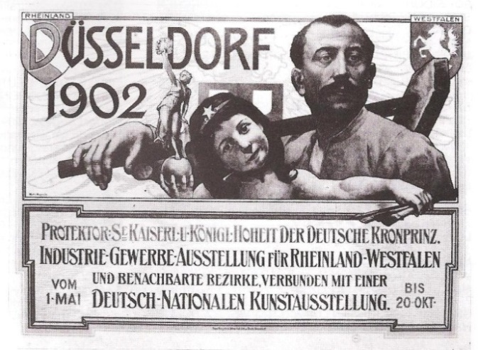
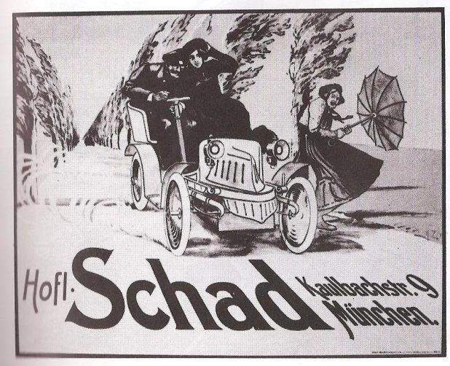
Secese
Secesní antikva
archiv autora
Samotný název secese vznikl jako označení protestního hnutí moderních
umělců, kteří se stavěli proti konzervativcům a akademikům
(ti měli rozhodující vliv na umění)
„Odtrhli se“ (francouzsky „sécession“ = odtržení, odštěpení)
z dosavadních spolků a začali zakládat spolky nové.
Moderní umělci si libovali si v netradičním projevu.
Secession
archiv autora
HRABÁK Zdeněk - Německý umělecký plakát (Severočeské muzeum Liberec)
©c.zuk

Slide 7
Názvy pro vznikající secesi v Evropě
Anglie
Francie
Česko
Belgie
Modern Style
Modern Style
Style Mucha podle českého malíře Alfonse Muchy
Modern Style
The New Art
Style Guimard
Podle projektanta pařížského metra)
Movement belge
The New Style
Style 1900
Paling Stijl („úhoři“)
The Wavy Line
Style 1900
Art Nouveau
Ligne belge
Style Metro
Neo-floral Style
Secese
Style Horta (podle belgického architekta Horty)
Art Nouveau
The Style Liberty
Secession
Style 1900
Style 1900
Art Nouveau
Art Nouveau
©c.zuk

Slide 8
Itálie
Španělsko
Německo
Rakousko
tehdejší
Rakousko - Uhersko
Stile nouille („nudlový“)
Stile Liberty
Jugendstil
modernismo
Studiostil (podle anglického časopisu
The Studio)
Sezession
Style Modernista
Belgische Linie
Belgischer Bandwurm
Yachting Style
První díla nového slohu měla především dekorativní funkci a vystupovala nejdříve
jako ornament v architektuře a knižní grafice. Na konci 80. let pronikají secesní rysy
i do malby a volné grafiky
Od 90. let nastává lavinovité šíření slohu po celé Evropě a v některých
zemích Ameriky. Dokonce i v Japonsku vzniká hnutí secese.
©c.zuk

Slide 9
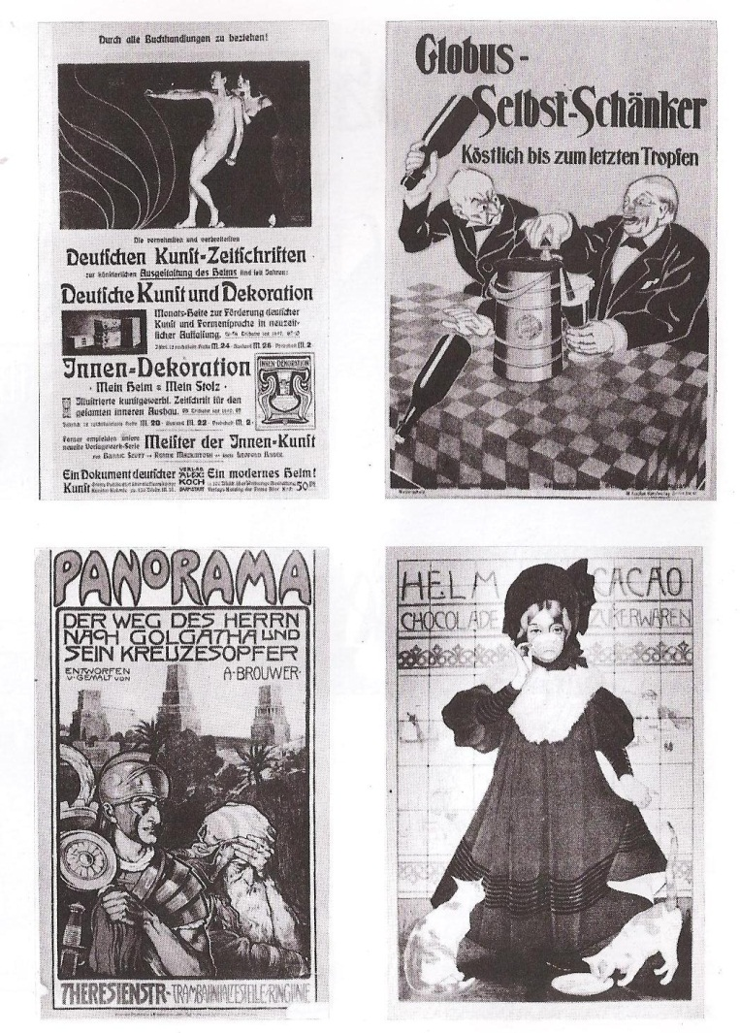
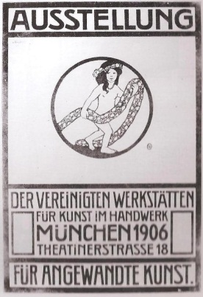
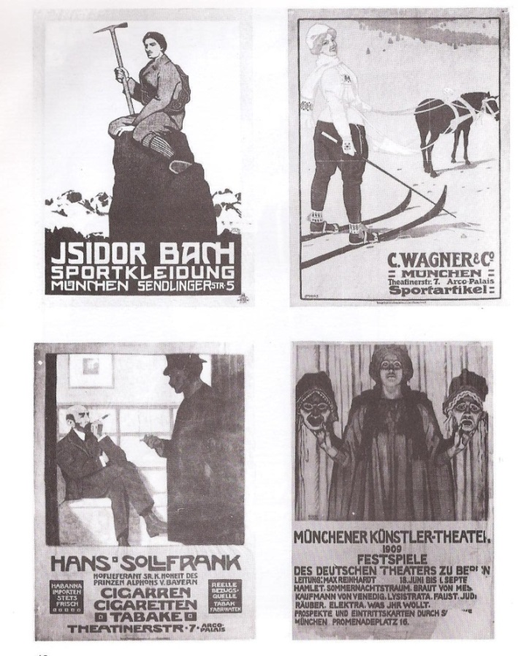
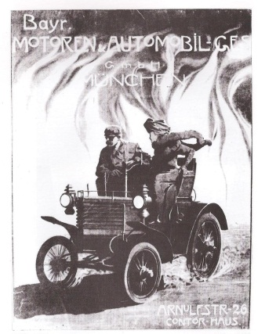
Bruno Paul
Carl Kunstl
Carl Moos
Josef Rudolf Wietzel
Thomas Theodor Heine
Fritz Rehm
Roberts Engels
Fritz Rehm
Hermann Bek - Gran
Hermann Knopf
Zde uvedené fotografie děl:
HRABÁK, Zdeněk. Německý umělecký plakát, část 1. Mnichov z přelomu století: katalog Severočeského muzea v Liberci
září - říjen1992, vyd. Severočeské muzeum v Liberci 1992
Umělecký plakát zaznamenává
obrovský vývoj v písmomalířství
©c.zuk

Slide 10
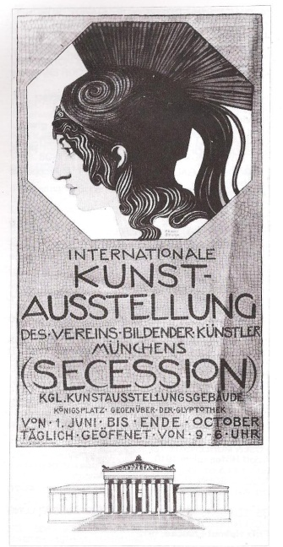
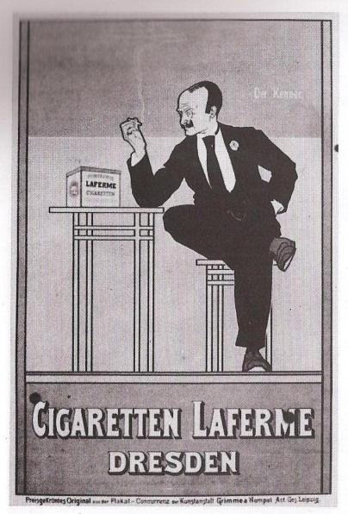
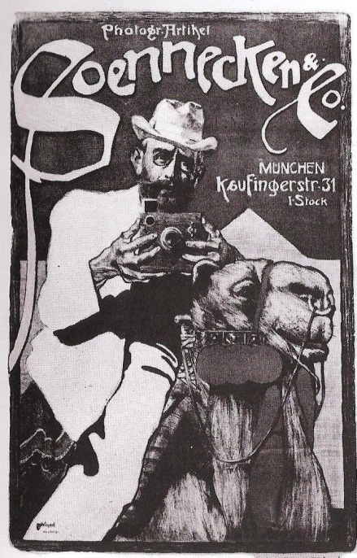
Písmo i jeho tvar se zcela nekompromisně podřizuje:
pouze vkusu autora
účelu použití písma
tehdejšímu názoru na propagační a reklamní text
Franz von Stuck
Fritz Rehm
Richard Winckel
Zde uvedené fotografie děl:
HRABÁK, Zdeněk. Německý umělecký plakát, část 1. Mnichov z přelomu století: katalog Severočeského muzea v Liberci září - říjen1992, vyd. Severočeské muzeum v Liberci 1992
©c.zuk

Slide 11
3.2_25_08_Pracovní list
Napiš určená slova moderní antikvou:
SECESE
KLENOTNICTVÍ
ANTIKVARIÁT
Slova piš na formát čtvrtky A4 (každé slovo na jednu čtvrtku) nástrojem pro ručně
psané písmo – francouzské pero, dřívko, štětec, (vyber si, který dobře ovládáš).
Použij na písmo černou nebo barevnou tuš.
Piš pouze verzálkami podle předlohy (dobře si urči rozpal písma, dodržuj kompozici textu na osu (nápis správně umísti na čtvrtku).
K nápisu (= určená slova) dokresli či domaluj adekvátní dekoraci v duchu významu
slova v podobě ozdobného rámu, ornamentu, rámečku a to tak, aby nápis i tvá
dekorace korespondovala s duchem secesních vzorů nejen písma, ale i
ornamentiky, můžeš zvolit černobílé vyjádření nebo barevné.
Ukázka abecedy pro vybraná slova
Foto archiv autora
©c.zuk

Slide 12
Použitá literatura
[1] HARRIS, David. Kaligrafie: nakl. Slovart 2004
[2] HRABÁK, Zdeněk. Německý umělecký plakát, část 1. Mnichov z přelomu
století: katalog Severočeského muzea v Liberci září - říjen1992,
vyd. Severočeské muzeum v Liberci 1992
[3] archiv autora, KODĚROVÁ, Zuzana. Fotografie: galerie ©c. zuk 2000-2014.
Autorem fotografií, není-li uvedeno jinak, je Zuzana Koděrová. Autor (Zuzana Koděrová)
souhlasí s jejich zveřejněním na Metodickém portálu.
©c.zuk

